Slide 1
LA ROBÒTICA EDUCATIVA
Vanessa Esteve i Cristina Valls Juny 2023

Slide 2
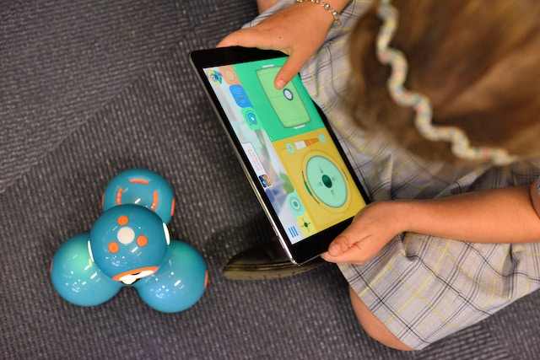
ÍNDEX
Què es la robòtica educativa ?
Com utilitzar la robòtica educativa a aula ?
Per a què serveix la robòtica educativa ?
Avantatges de la robòtica educativa
Inconvenients de la robòtica educativa
Robots per treballar en diferents etapes educatives
Foto de stem.T4L en Unsplash

Slide 3
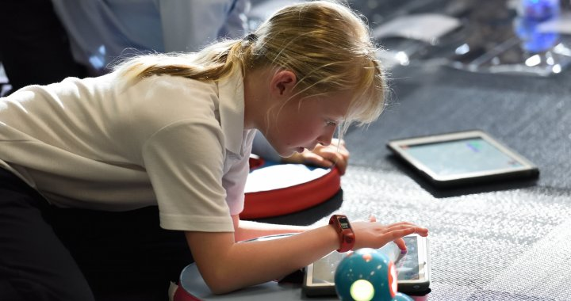
QUÈ ÉS LA ROBÒTICA EDUCATIVA?
DEFINICIÓ
“Disciplina que pretén generar entorns d’aprenentatge heurístics basats fonamentalment en la participació activa dels estudiants, generant aprenentatge a partir de la pròpia experiència durant el procés de construcció i robotització dels objectes”.
Coneixement en llenguatges de programació
Desenvolupament del pensament computacional
Desenvolupament d'habilitats científiques
Actitud positiva cap a la tecnologia
Innovació i foment de la creativitat
Inclusió
Foto de stem.T4L en Unsplash
González, S.M. (2011). Estudio sobre la utilidad de la robótica educativa desde la perspectiva del docente. Revista de Pedagogía, 32(90), 81-117.

Slide 4
COM UTILITZAR LA ROBÒTICA EDUCATIVA A L'AULA?​
Learning robotics: l'alumnat utilitza els robots com a plataforma per aprendre robòtica des d’una perspectiva tècnica i d’enginyeria.
Learning with robotics: els robots s'utilitzen com a eines que ajuden o faciliten els processos d'ensenyament i aprenentatge.
Learning by robotics: l'alumnat desenvolupa competències transversals i treballa continguts de diferents disciplines mitjançant la robòtica. Aquest últim paradigma s'anomena Robotic-based learning on el robot es una eina activa que unifica les diferents dimensions del procés educatiu.
Gaudiello, I., & Zibetti, E. (2016). Learning Robotics, with Robotics, by Robotics. Learning Robotics, with Robotics, by Robotics: Educational Robotics (Vol. 3). Wiley Online Library. https://doi.org/10.1002/9781119335740

Slide 5
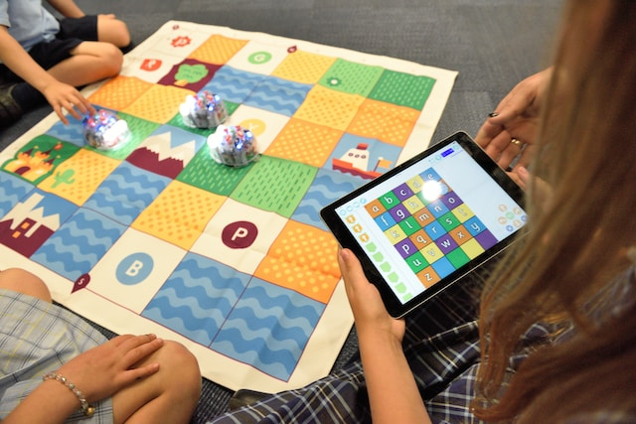
PER A QUÈ SERVEIX LA ROBÒTICA EDUCATIVA?​
És una eina que permet treballar de manera interdisciplinària (ex: les STEM).
El seu ús se centra en el desenvolupament de les habilitats del segle XXI, potenciant destreses matemàtiques, analítiques i de disseny, entre d'altres.
En alumnat de nivells educatius superiors permet treballar aspectes sobre tecnologia avançada.
La robòtica educativa presenta elements de joc, gamificació, que permeten a l'alumnat aprendre fent, learning by doing.
Foto de stem.T4L en Unsplash

Slide 6
AVANTATGES DE LA ROBÒTICA EDUCATIVA
Treball en equip: contribueix a la socialització i col·laboració.
Confiança: a mesura que les tasques son mes complexes es desenvolupa la confiança en un mateix.
Emprenedoria: l'experimentació permet l'assaig-error i desenvolupa l'habilitat d’innovació i l'emprenedoria de projectes propis.
Pensament lògic: la robòtica fomenta el raonament lògic.

Slide 7
AVANTATGES DE LA ROBÒTICA EDUCATIVA
Psicomotricitat: la construcció de robots requereix d'un treball de psicomotricitat i coordinació.​
Creativitat: la imaginació té un paper clau en les activitats desenvolupades mitjançant la robòtica.​
Curiositat: l'ús de robots desperta la curiositat i les ganes d'aprendre.​
Concentració: augmenta la concentració sobretot en els infants més moguts.​
Matemàtiques: millora aspectes matemàtics com la resolució de problemes, les operacions matemàtiques i el raonament.​

Slide 8
INCONVENIENTS DE LA ROBÒTICA EDUCATIVA
Econòmic: el cost econòmic d’alguns robots pot ser elevat per l’escola, tant en l’adquisició com en el manteniment.
Formació: la falta de formació dels docents és clau per implantar-ho a l’aula.​
Canvi de paradigma: incorporar aquesta tecnologia a l’aula ve acompanyat d’un canvi de paradigma.​
Ús adequat: l’ús de la robòtica pot limitar l’accés i generar desigualtats en l’aprenentatge si no s’implementa de manera adequada

Slide 9
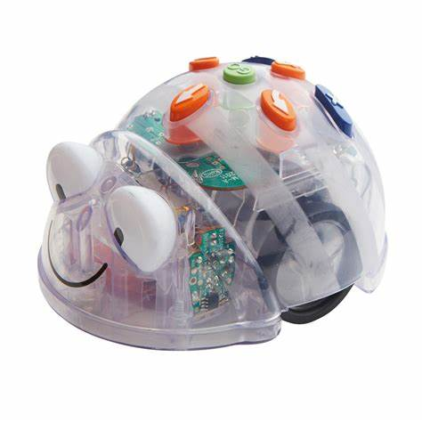
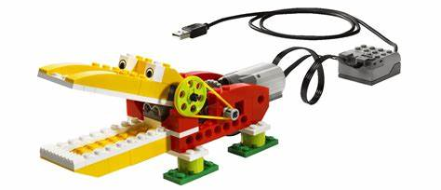
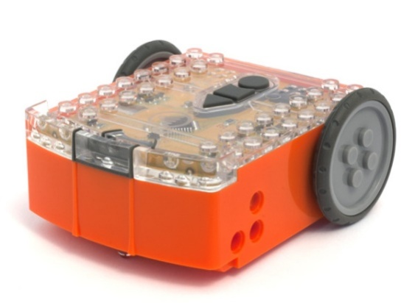
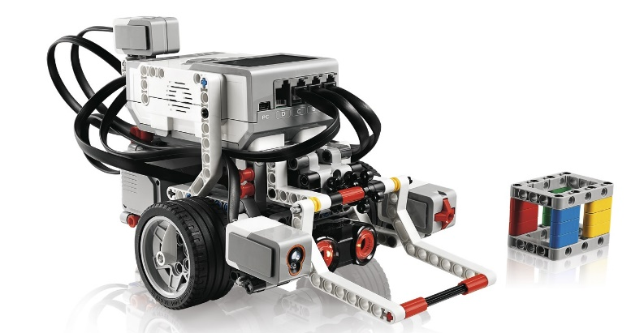
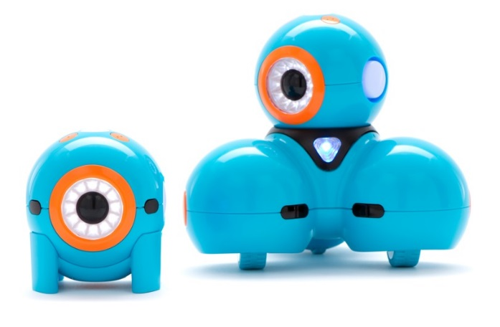
ROBOTS PER TREBALLAR EN DIFERENTS ETAPES EDUCATIVES
Lego WeDo
Bee-bot
Blue-bot
Edison
Lego Mindstorms
Dash and Dot
Notes:
PART HARDWARE

Slide 10
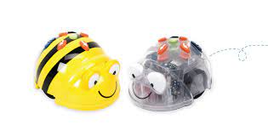
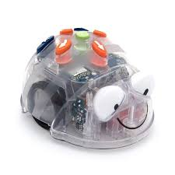
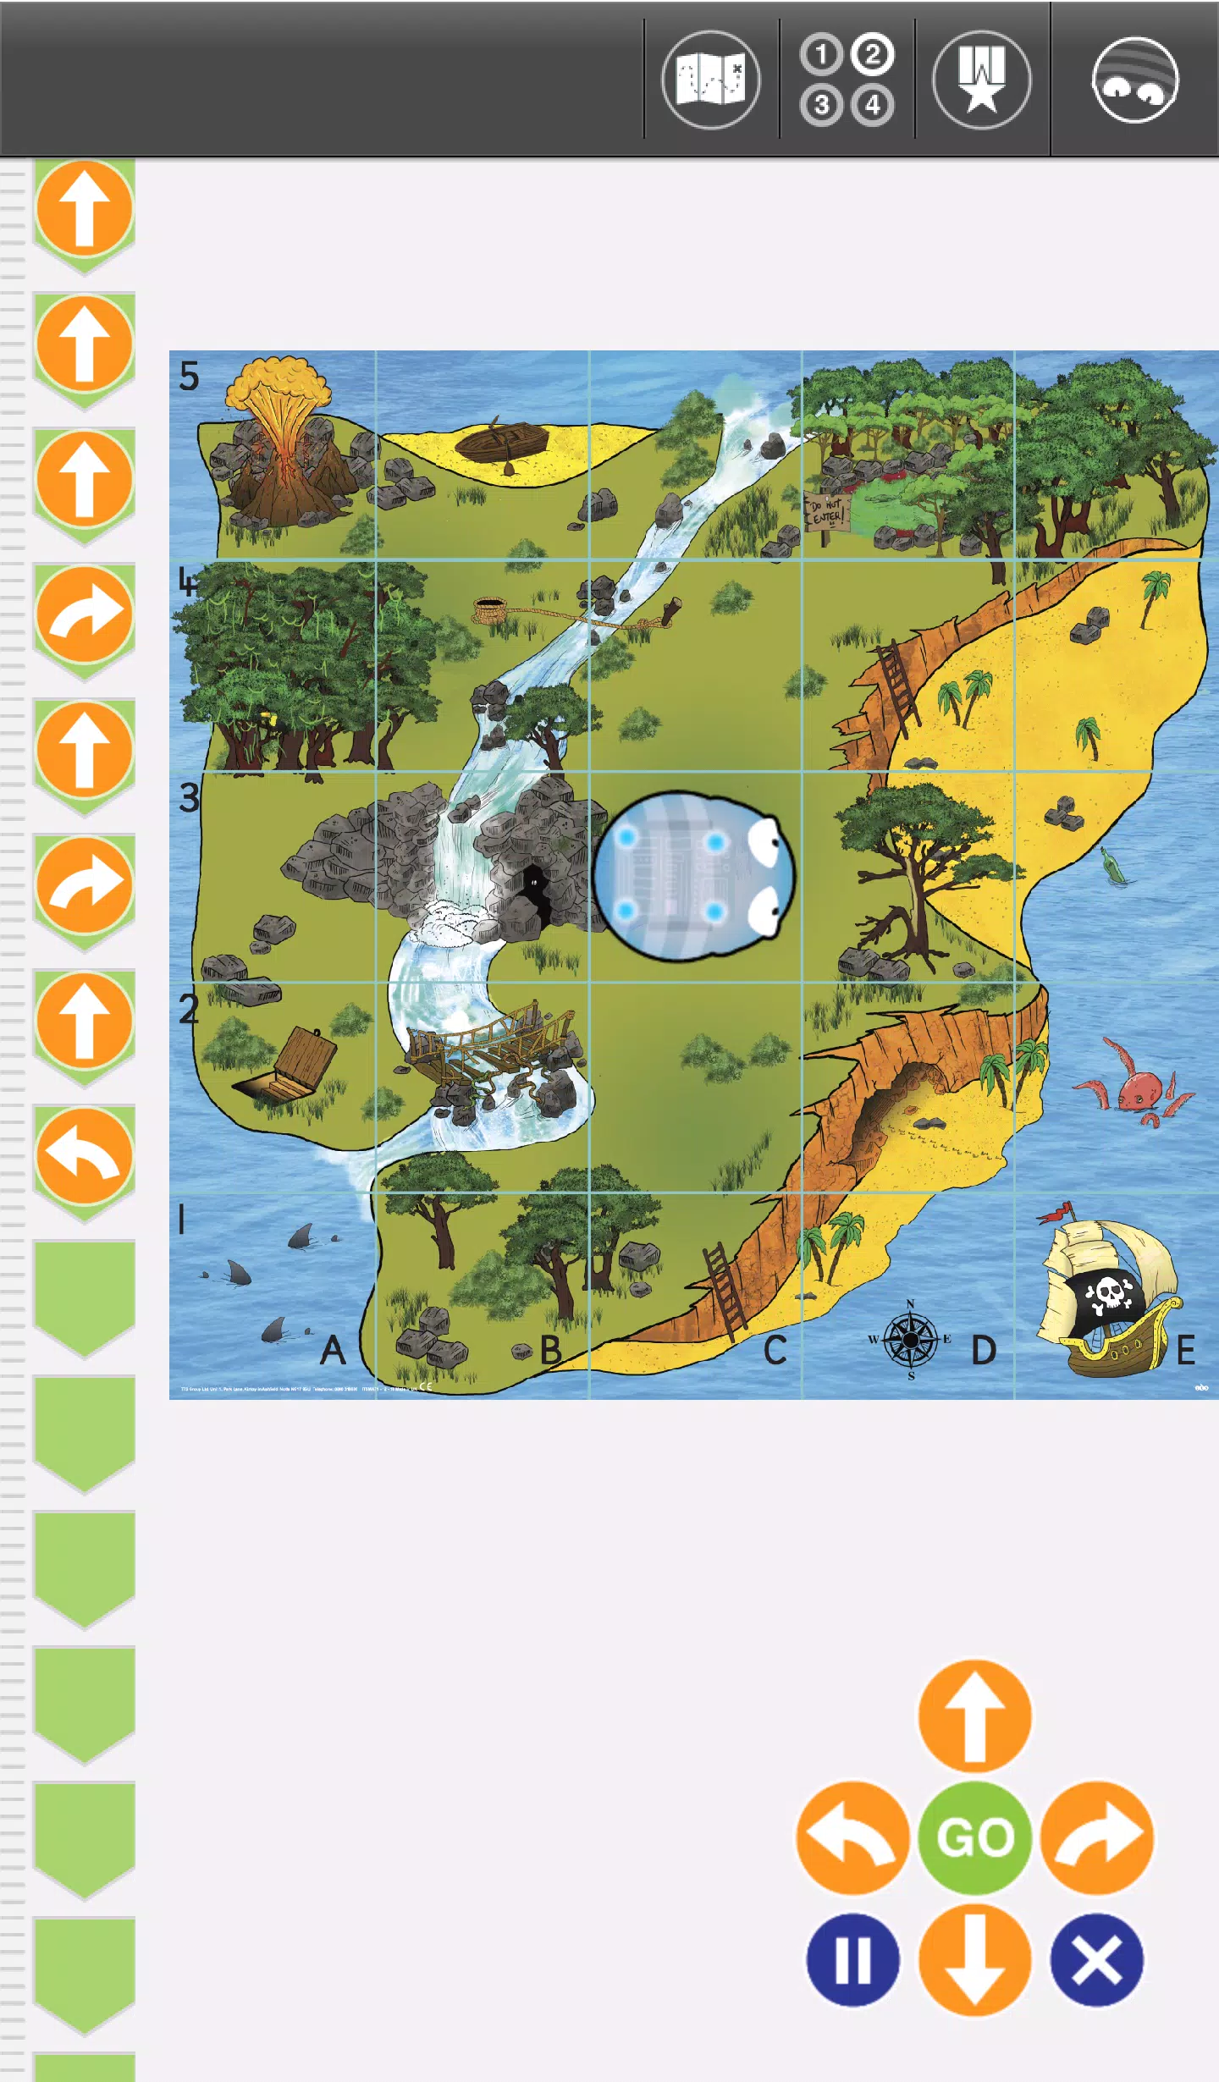
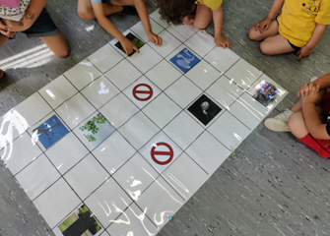
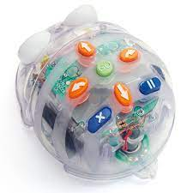
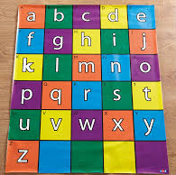
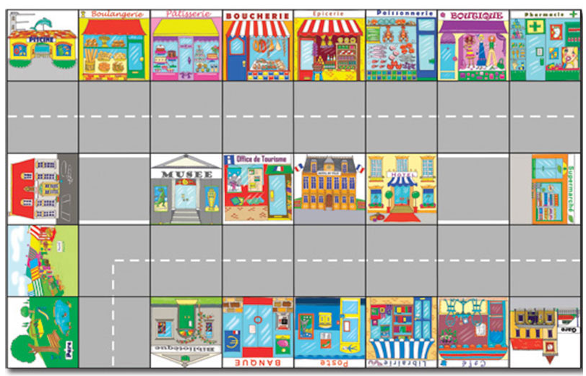
Robots de terra per educació infantil
BLUE-BOT
Notes:
Es recomana aplicar la robòtica de manera globalitzada i interdisciplinar abordant els continguts de les diferents àrees del currículum de manera paral·lela. A més es fonamental entendra la robòtica com una dinàmia d'aula i no com una activitat puntual.
Permet desenvolupar nocions espaials relacionades amb el cos dels infants com la lateralitat o el fet de tenir consciencia dels objectes externs al propi cos.

Slide 11
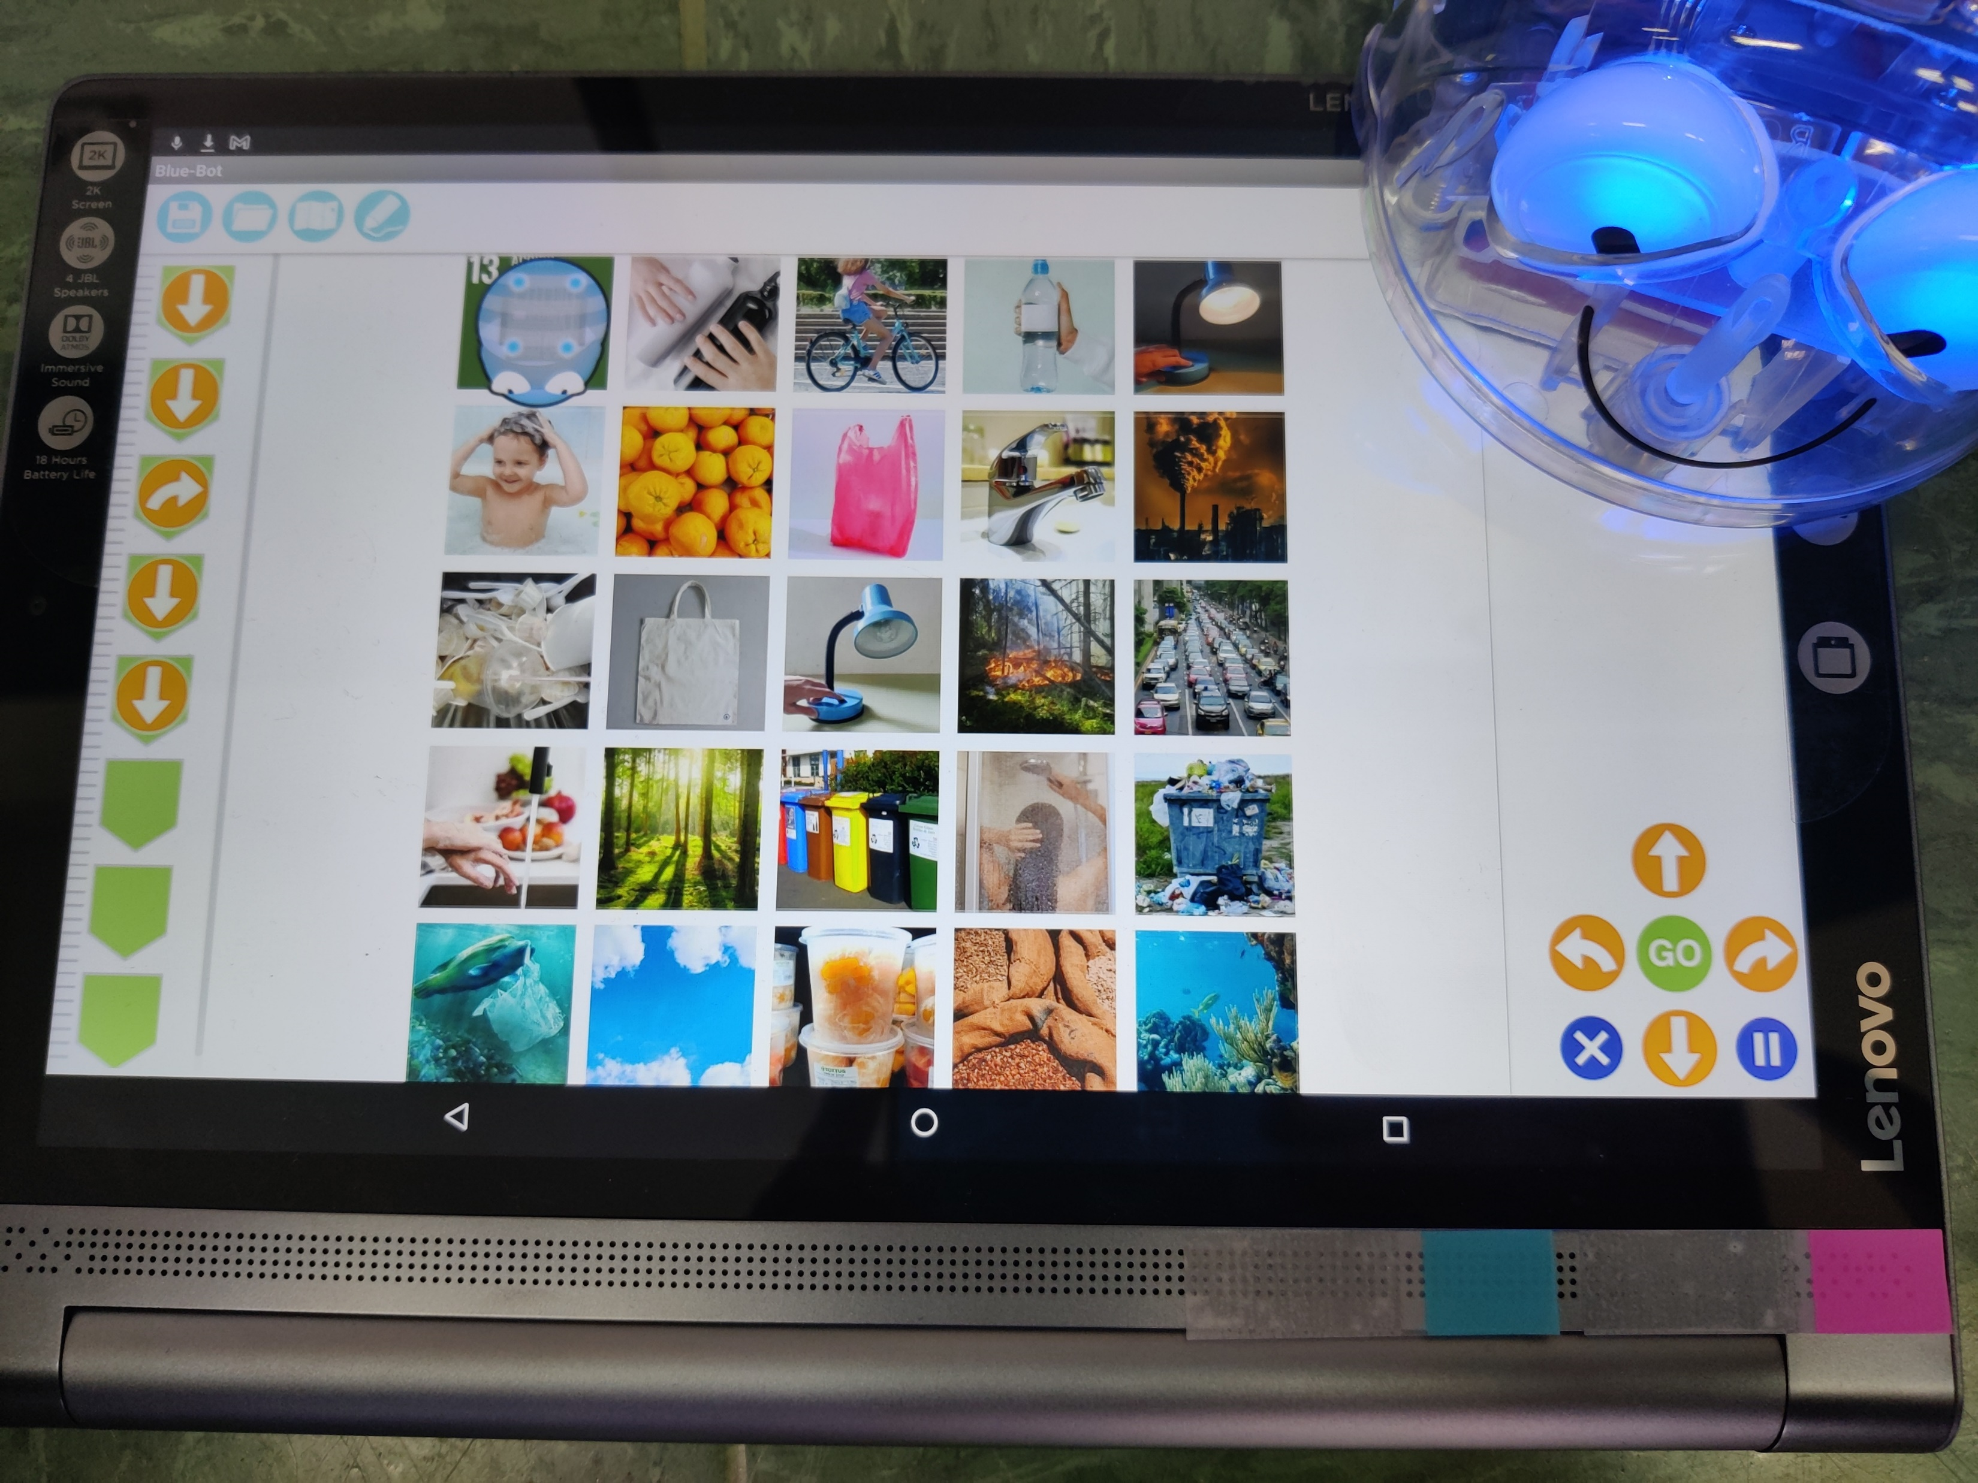
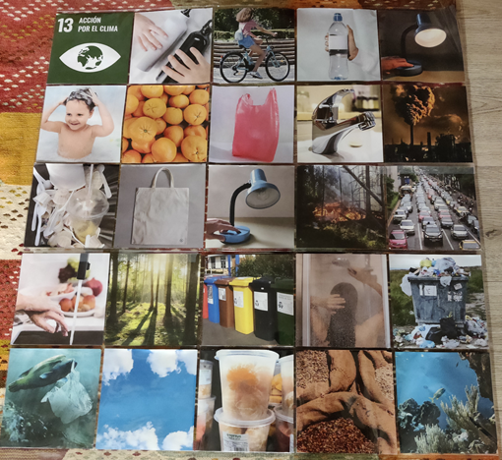
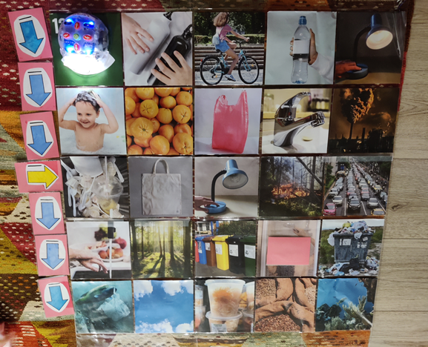
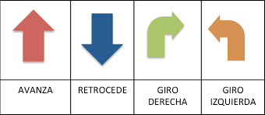
Robots de terra per educació infantil
BLUE-BOT

Slide 12
Ens posem a prova?
ANEM A PROGRAMAR!
Proposta de reptes:
Programa la blue-bot perquè es col·loqui en una acció que ajudi a l’acció per el clima.
Programa la blue-bot perquè es col·loqui en una acció que ajudi a l’acció per el clima sense passar cap de les accions que no ens ajuden a l’acció per el clima.
Quin altre repte es podria proposar?

Slide 13
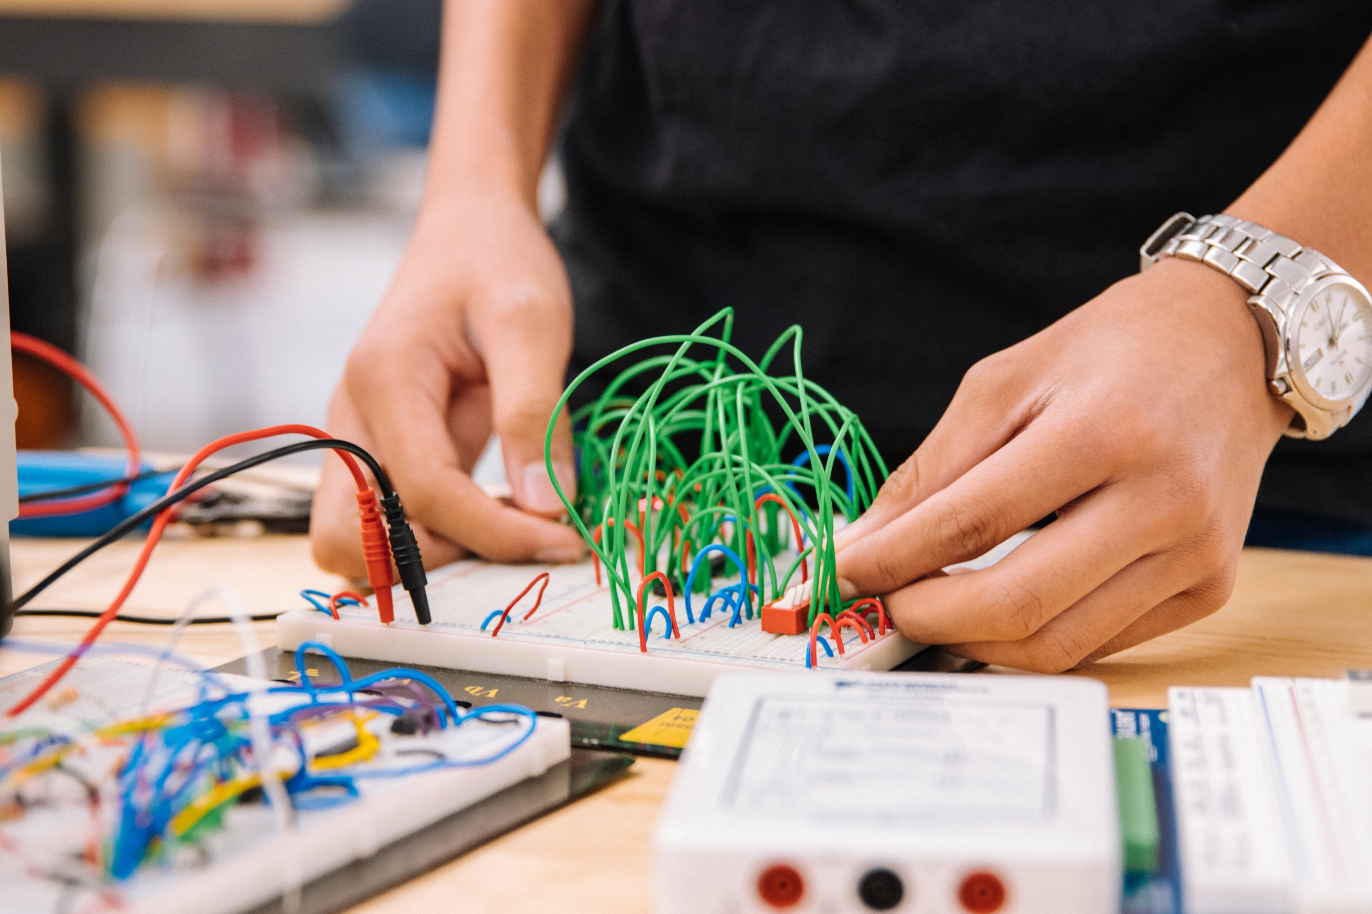
Robots per educació primària
Un cop assolits els conceptes bàsics de programació i funcionament dels robots, l'alumnat és capaç d'utilitzar robots i entorns de programació més avançats i aplicar-ho a continguts més transversals.
Foto de Jeswin Thomas en Unsplash

Slide 14
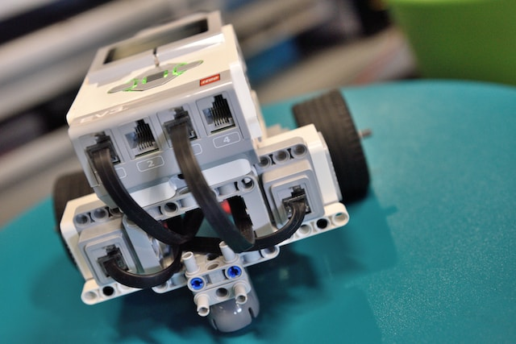
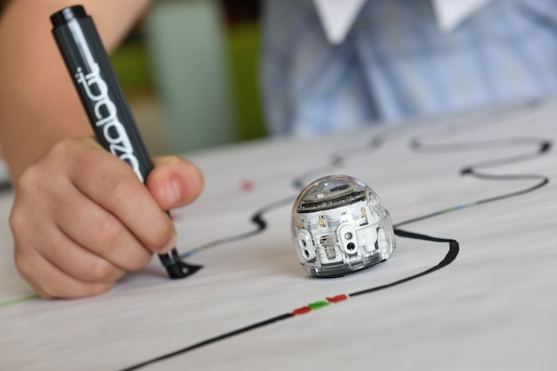
Robots per educació primària
A cicle inicial i mitjà de primària s'aconsella utilitzar robots que es programin online a l'ordinador o amb una app a la tauleta.
A cicle superior s'incorporen plaques com pot ser arduino, Lego Mindstorm o similars.
Foto de stem.T4L en Unsplash
Foto de stem.T4L en Unsplash

Slide 15
Robots segons etapa educativa
Recurs tecnològic | ETAPA (anys)
 | EI (3-5 ) | CI (6-7) | CM (8-9) | CS (10-11) | ESO (12-13) | ESO (14-15) | BAT / CF (+ 16)
Bee-Bot | x | x
Blue-Bot | x | x
Code Mouse | x | x
Dash&Dot |  | x | x | x
Lego Wedo |  | x | x
Edison |  |  | x | x
Lego Mindstorm |  |  |  |  | x | x
3D bot Scratch |  |  |  | x | x
3D bot Arduino |  |  |  |  | x | x | x
Robomind |  |  |  |  |  | x | x

Slide 16
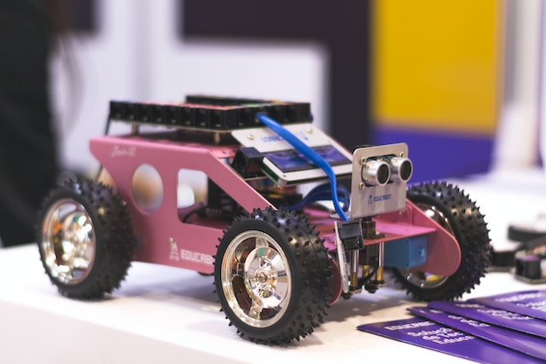
En el desenvolupament del PC són importants les idees no els dispositius
Foto de Marília Castelli en Unsplash

Slide 17
Vanessa Esteve
vanessa.esteve@urv.cat
Cristina Valls
cristina.valls@urv.cat

